Slide 1

8 МАРТА
Группа «Солнышко»

Slide 2
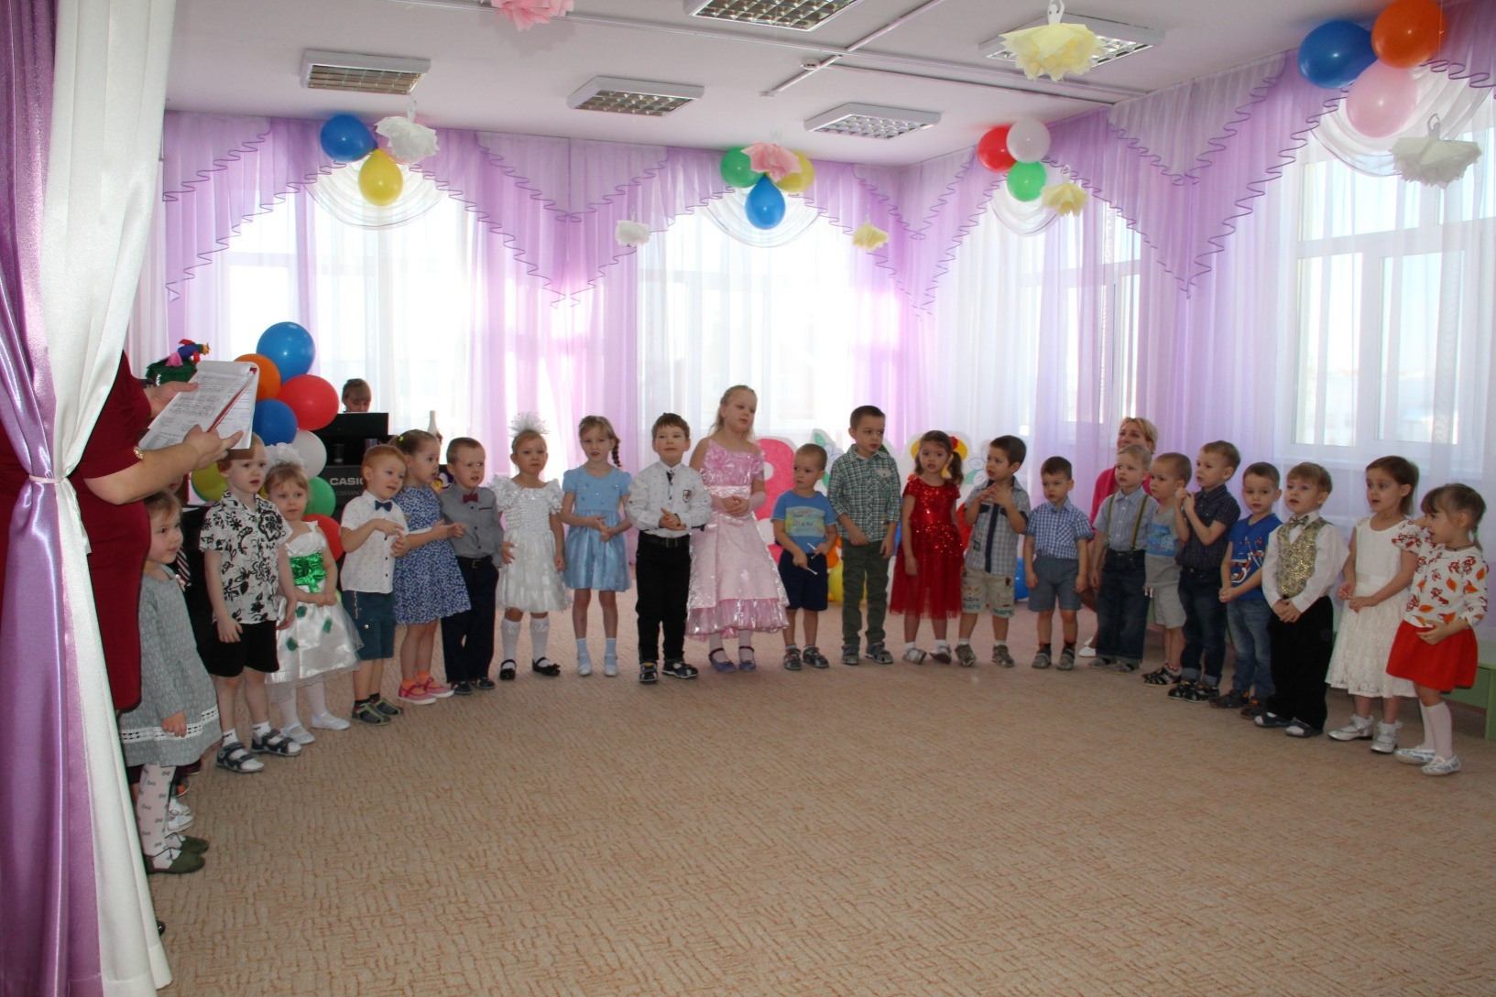
Вот мы праздник начинаем и стихи для мам читаем!

Slide 3
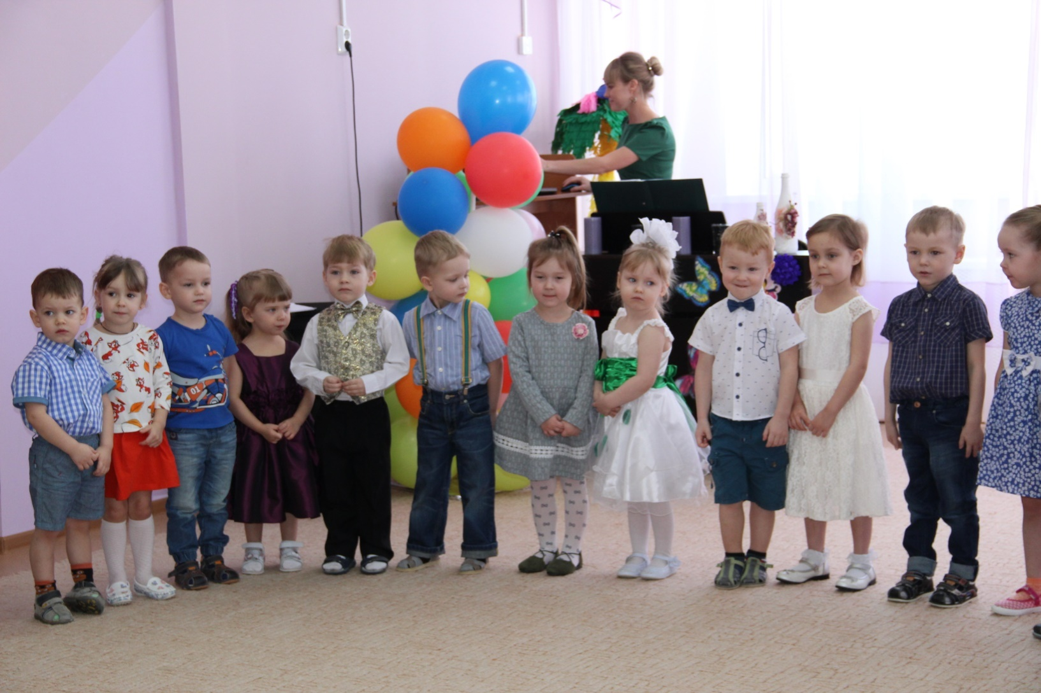
Маме песенку поем

Slide 4
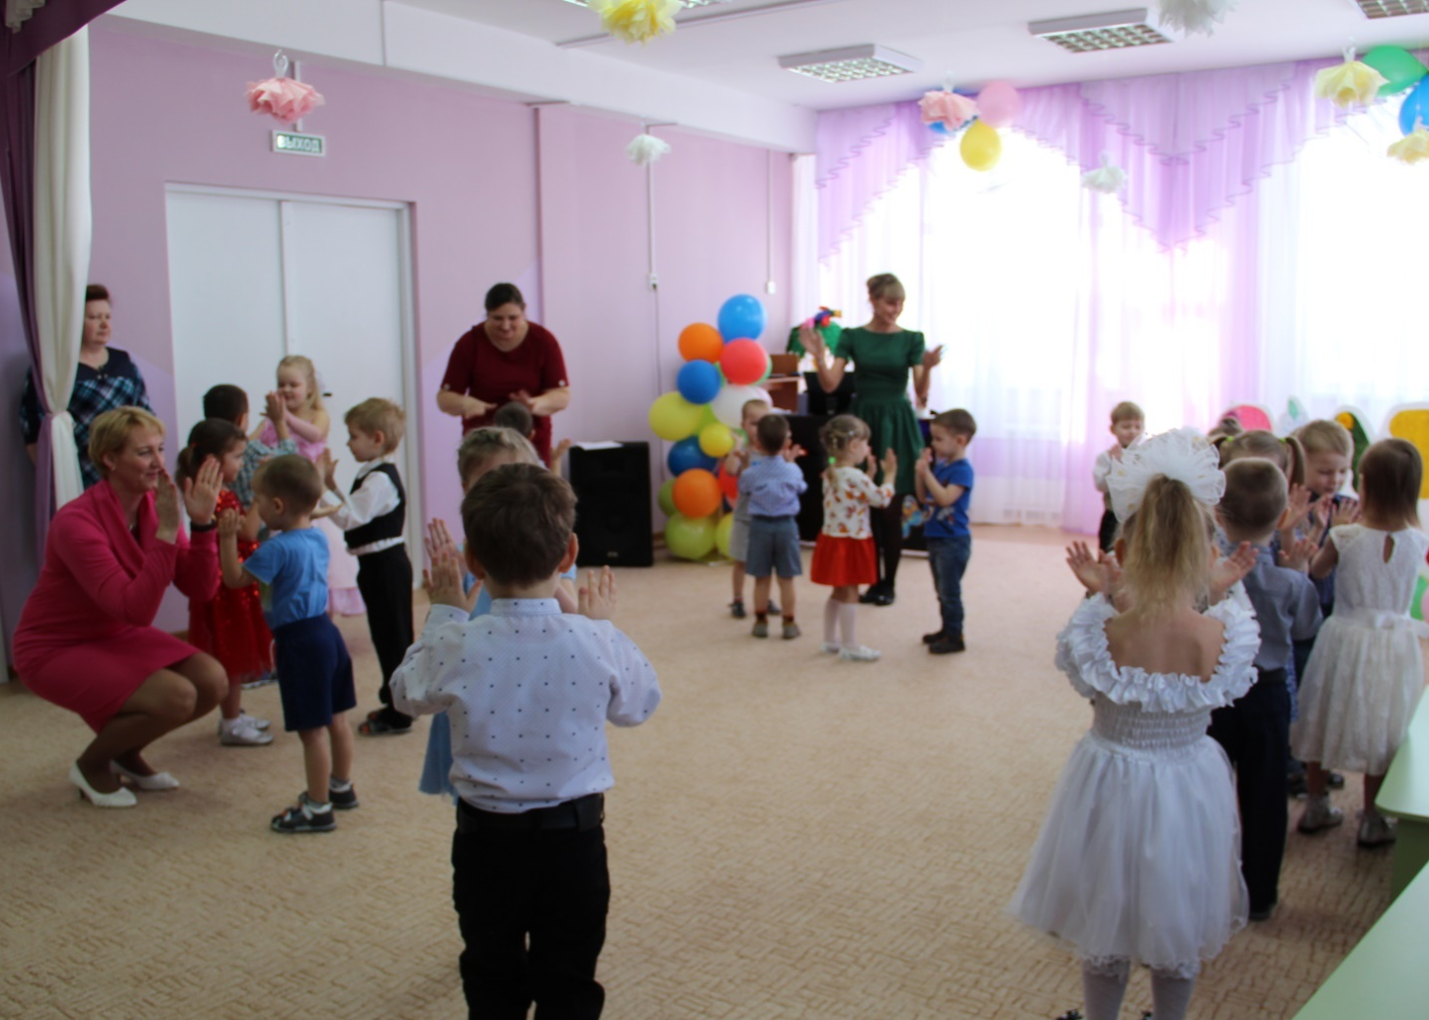
И танцуем для неё

Slide 5
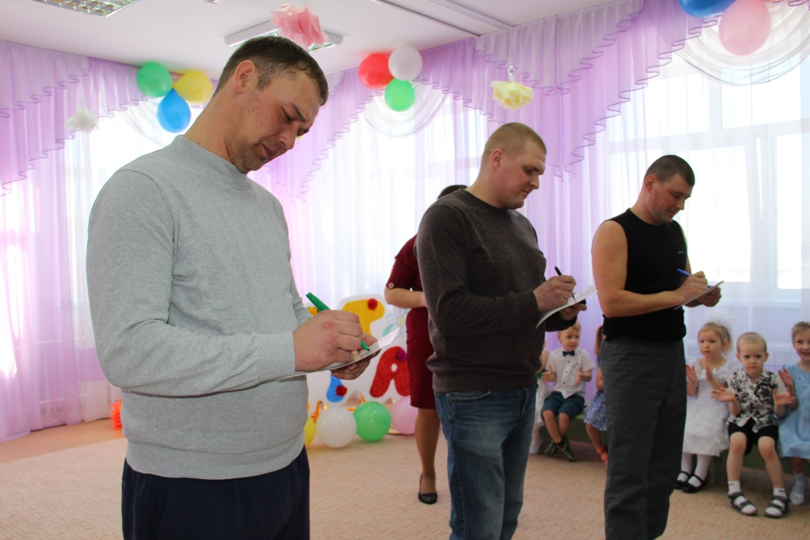
Мы хотим узнать сейчас сварят папы борщ для нас?

Slide 6
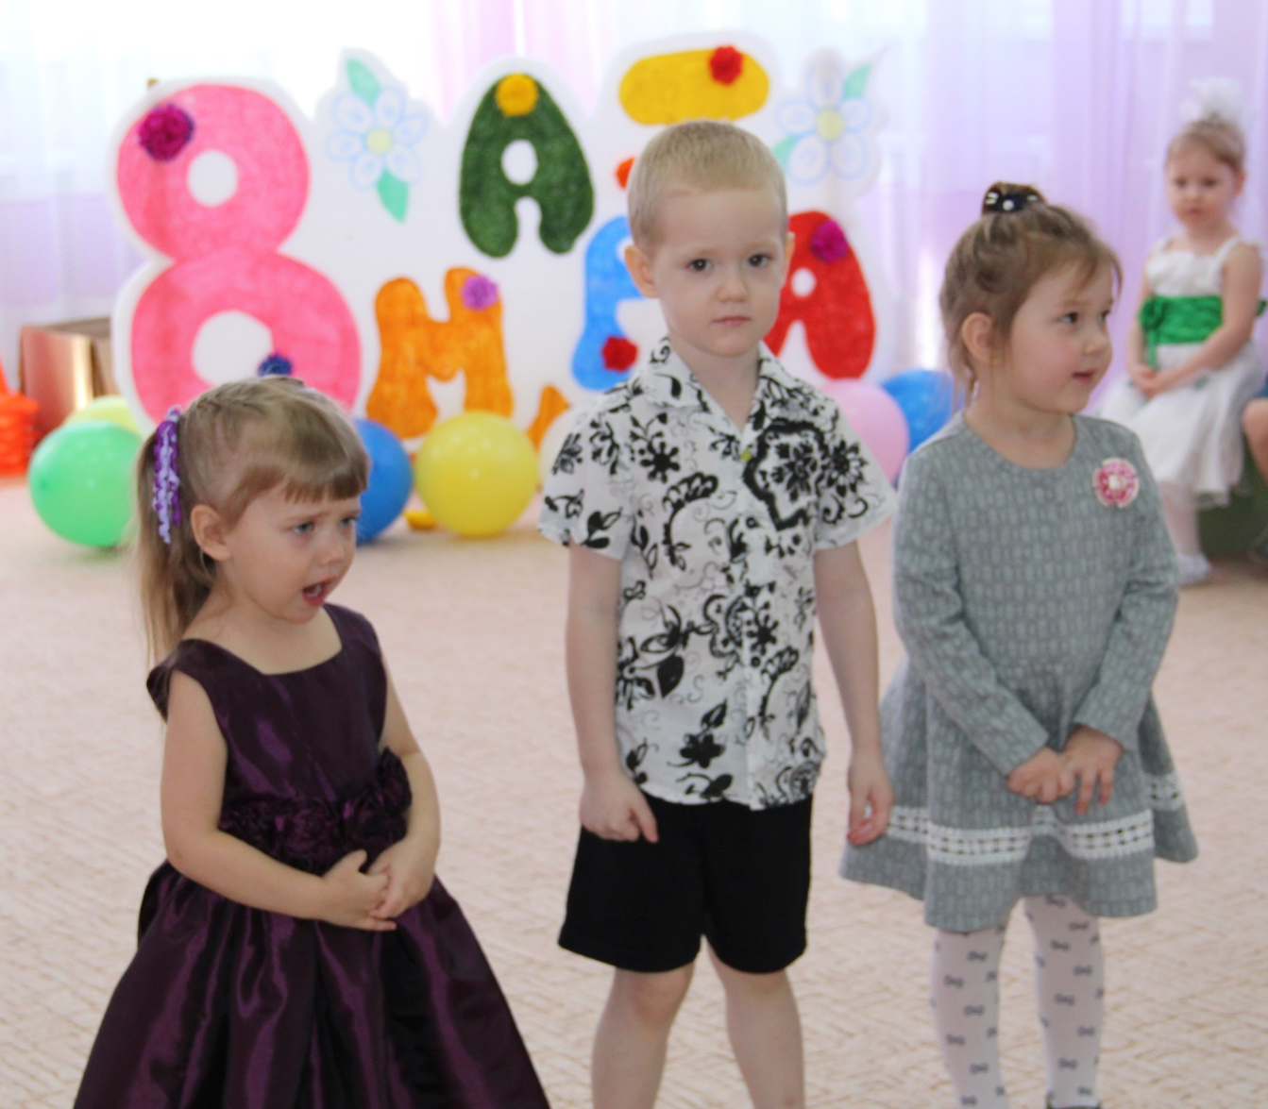

Slide 7
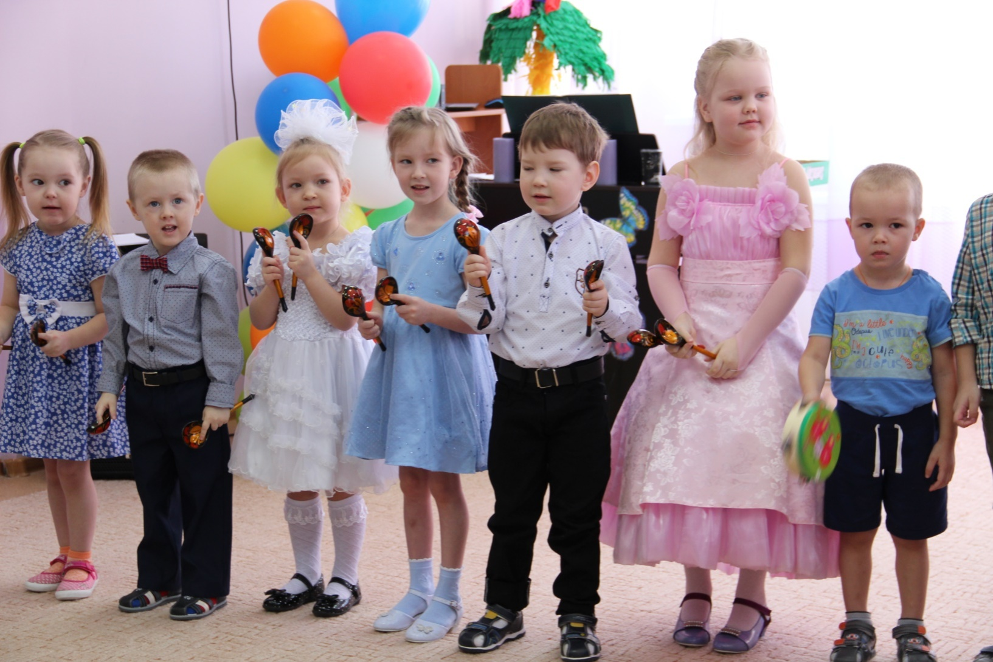
Зажигательный оркестр для мамы

Slide 8
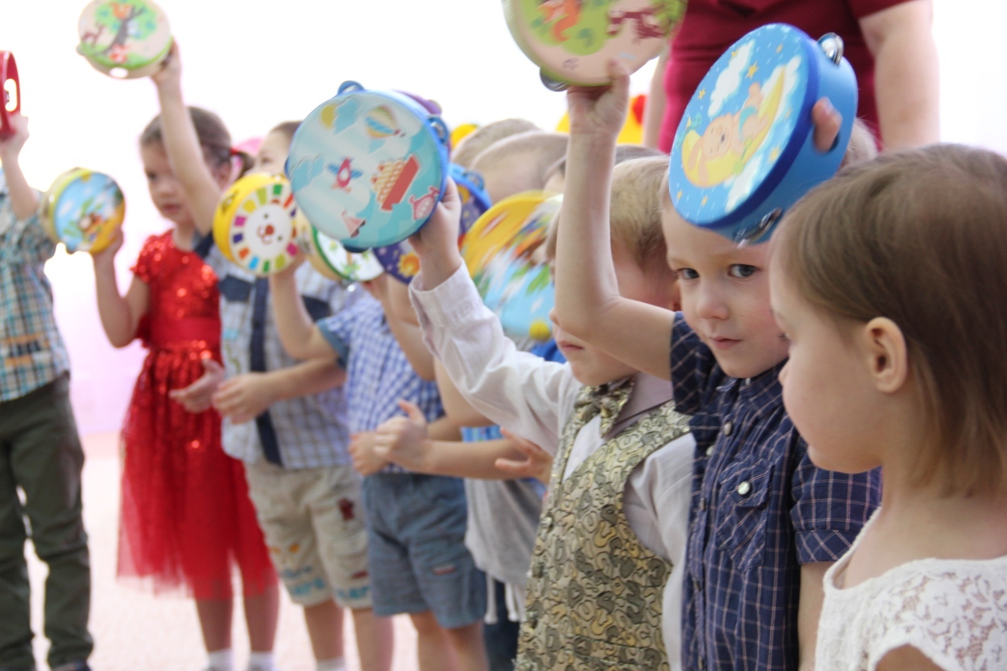
Наш оркестр

Slide 9
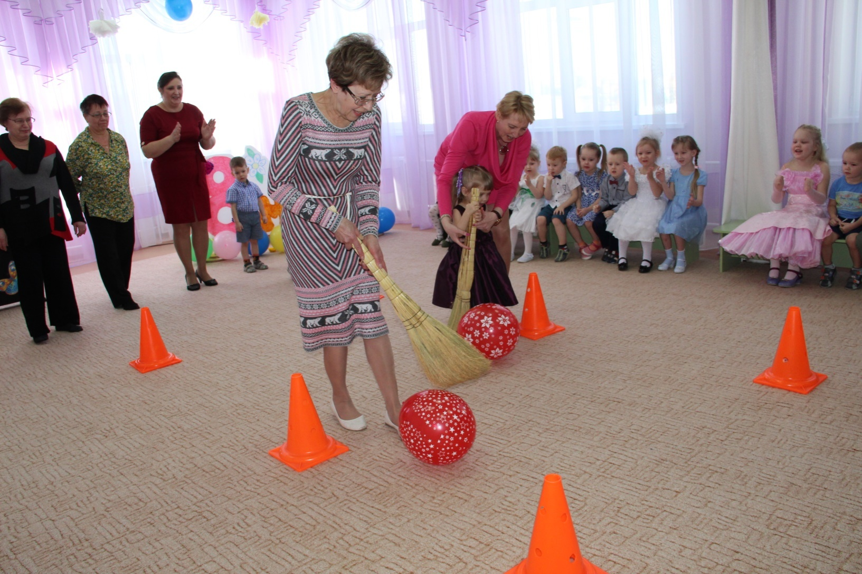
Бабушки, бабулечки наши просто умнички. Шарик веником сметали, место первое забрали!

Slide 10
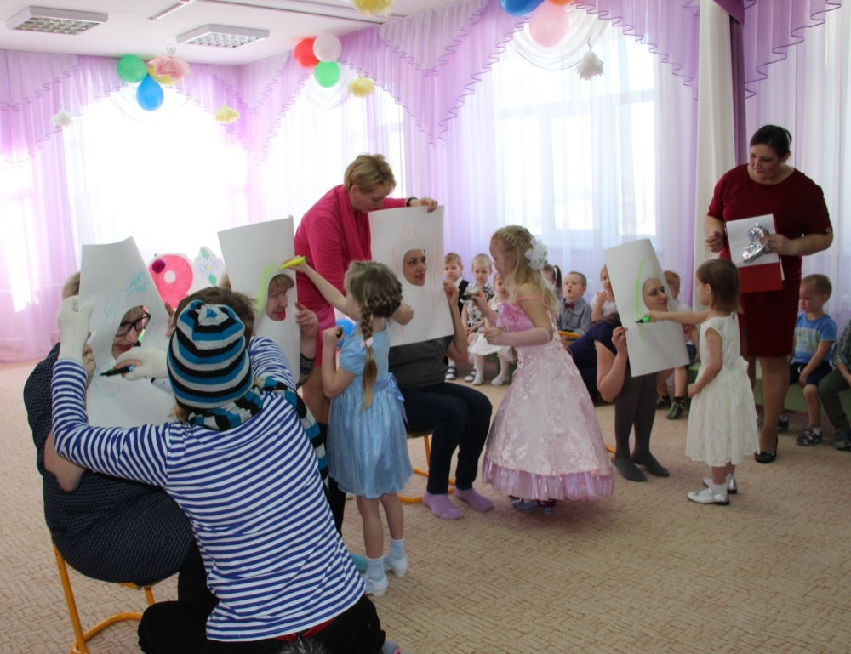
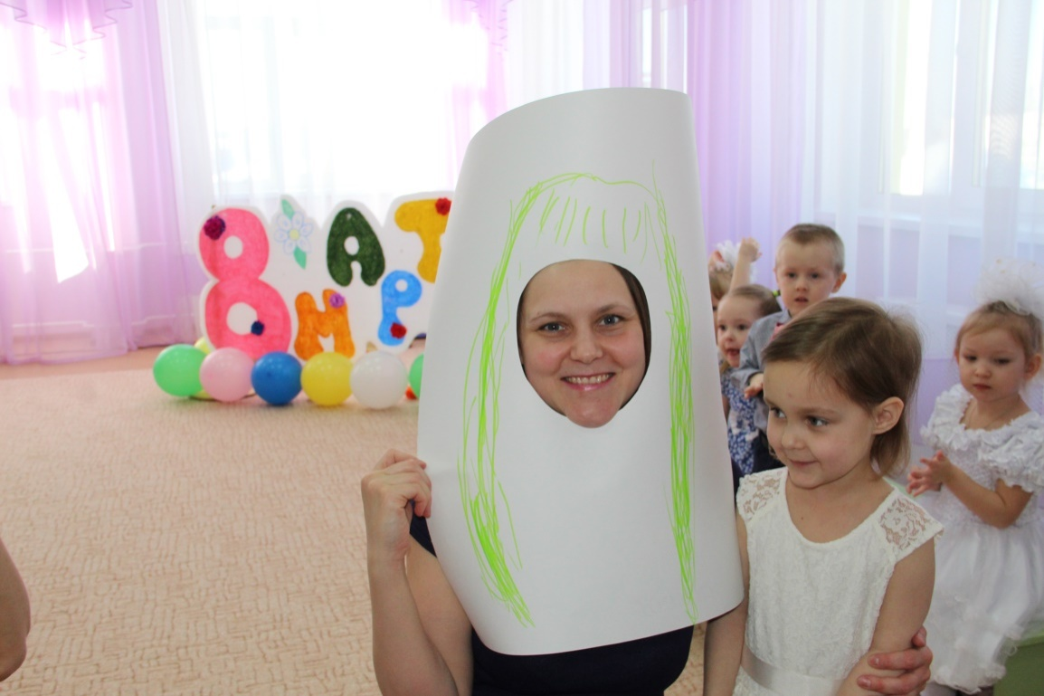
Все талантливы у нас, мы стилисты - просто класс!

Slide 11
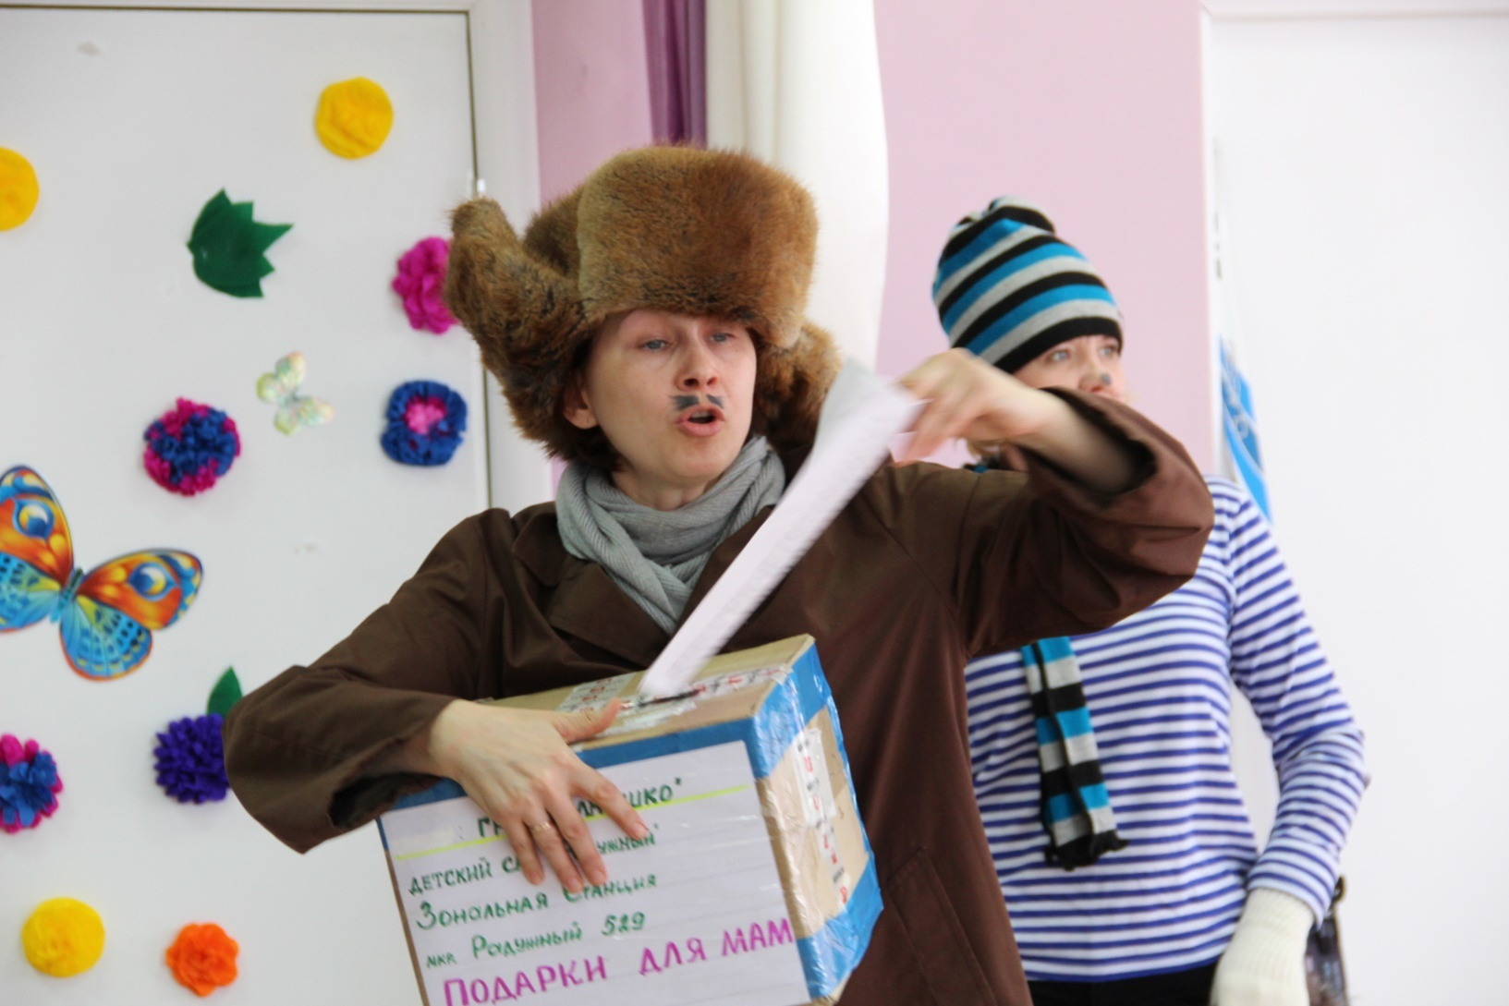

Slide 12
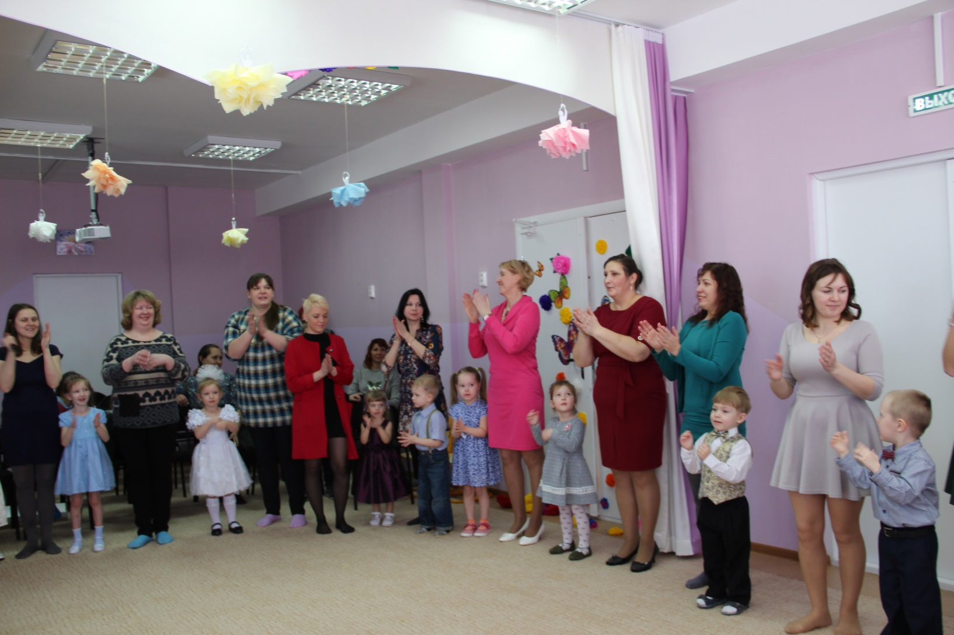

Slide 13
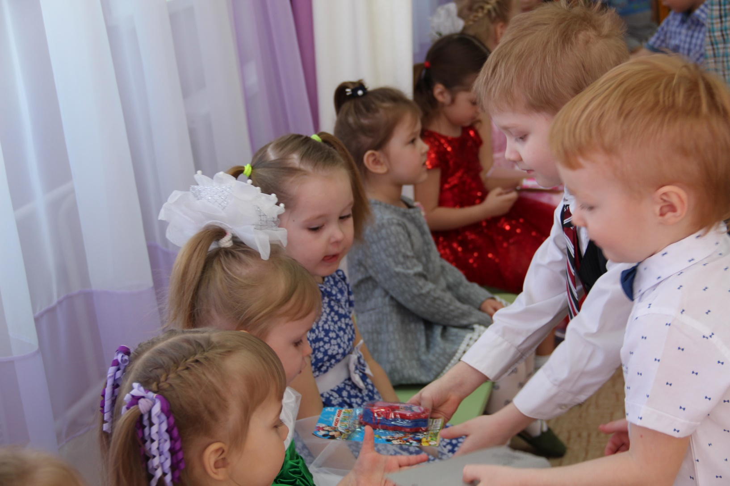
Девочек мы не забыли, им подарки подарили.

Slide 14
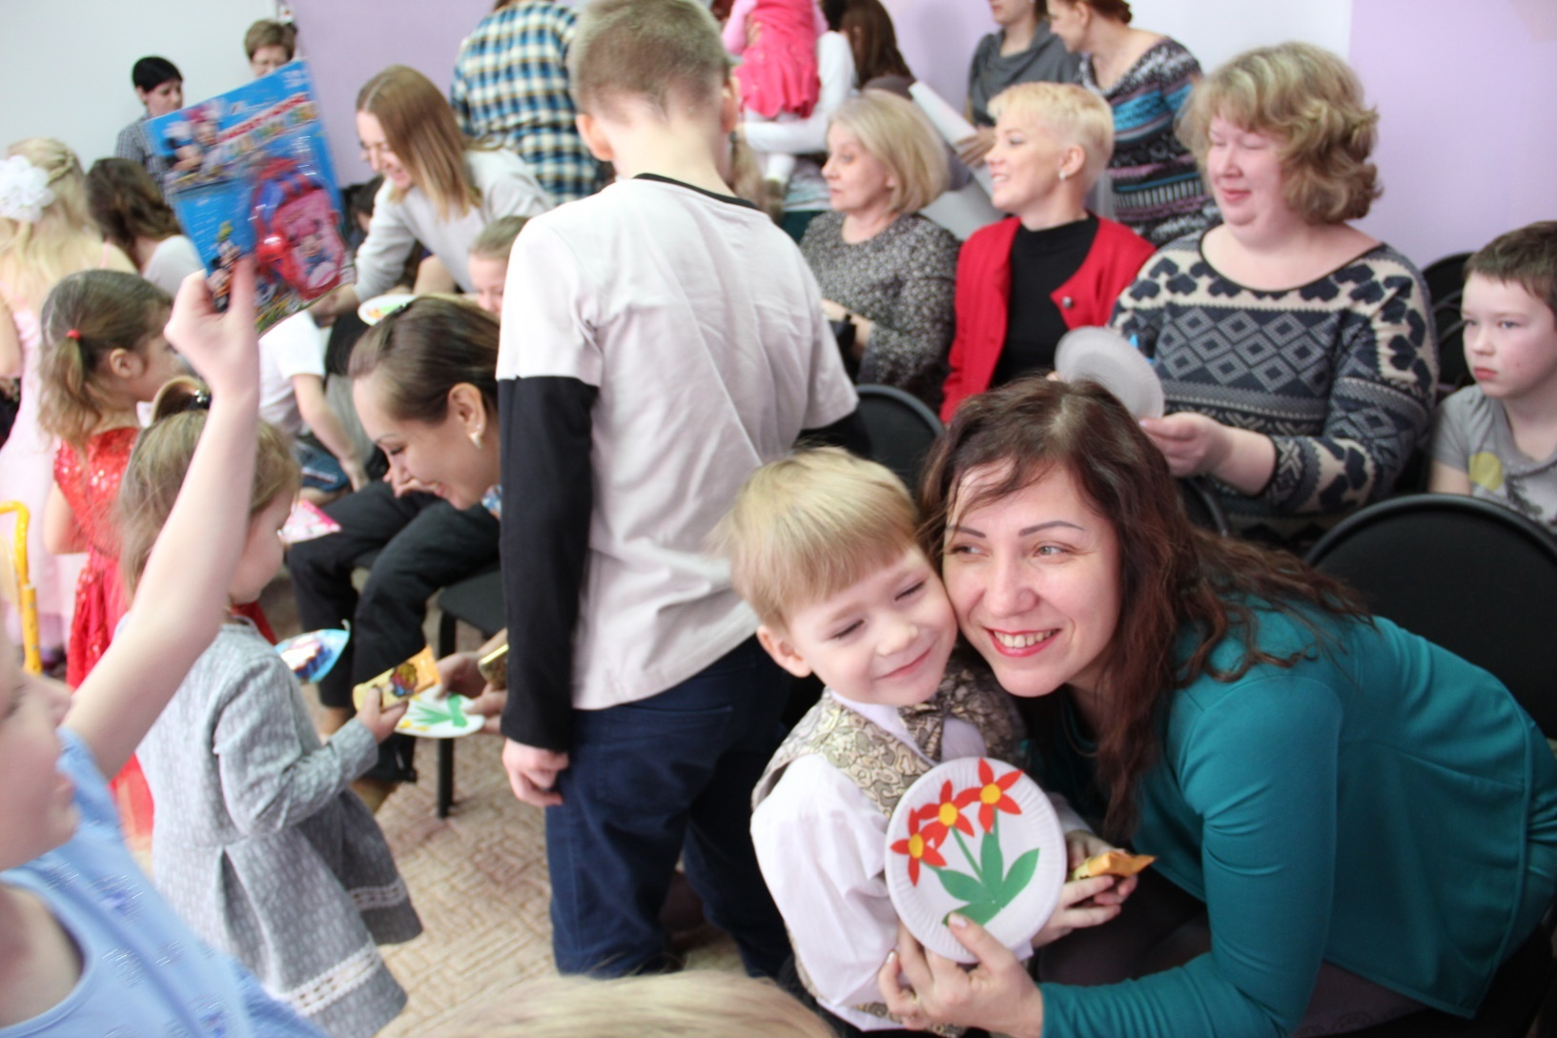
Дарим мы подарочки нашим милым мамочкам!

Slide 15
С 8 марта!

